Slide 1
算法导论
Algorithm Introduction
_{计算机学院计算机系}

Slide 2
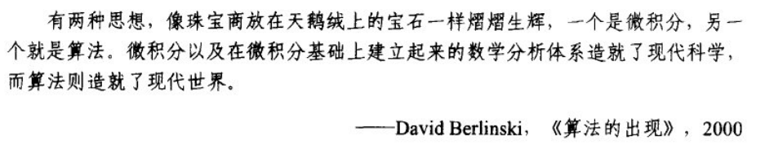

Slide 3


问题1：有一个农夫带一条狼、一只羊和一筐白菜过河。如果没有农夫看管，则狼要吃羊，羊要吃白菜。但是船很小，只够农夫带一样东西过河。问农夫该如何解此难题？
解决步骤：
1、带羊到对岸，返回；
2、带菜到对岸，并把羊带回；
3、带狼到对岸，返回；
4、带羊到对岸。

Slide 4

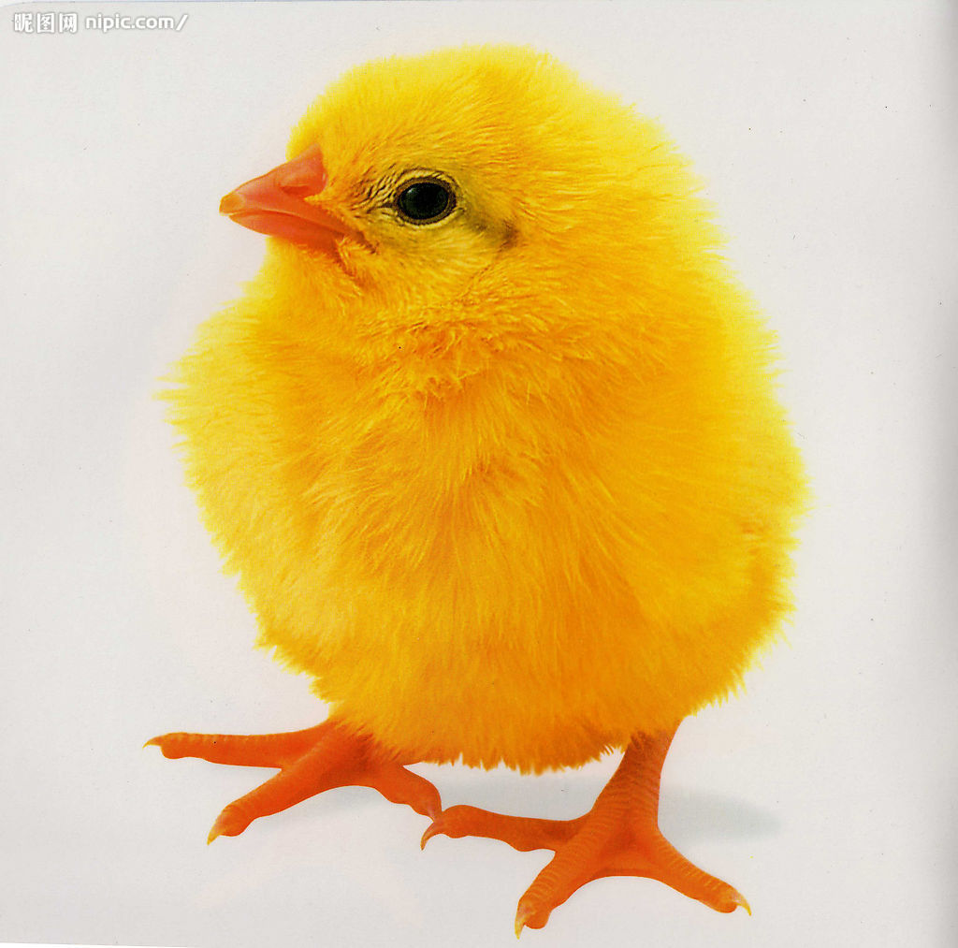
问题2：“一群小兔一群小鸡，两群合到一群中，腿一共有48条，脑袋共有17个，问一共有多少小鸡？多少小兔？
我有2条腿
一个脑袋
我有4条腿
一个脑袋

Slide 5
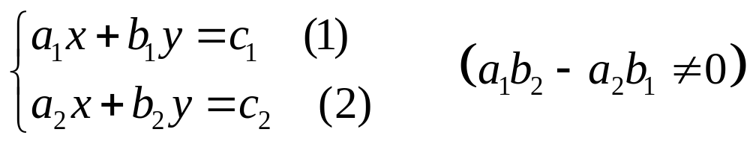
探究1：写出求解下列方程组的步骤。
具体例子：
2X+4Y=48 (1)
X+Y=17 (2)

Slide 6

数据结构研究组织大量数据的方法；
数组、链表、树；
好的数据结构可以提高解决问题的效率；
数据结构不是万能的。排序与检索；
还需要好的算法配合；
对于能够处理大量输入数据的算法的需求变得日益急切；
对算法运行时间进行评估，设计出高效的算法→算法设计与分析；

Slide 7

参考书
计算机算法设计与分析（第四版） ，王晓东著，电子工业出版社，2013年
算法导论（Introduction to Algorithms）（第三版），Thomas H. Cormen著，机械工业出版社，2013年

Slide 8
algorithmintroduce@163.com
algorithm
网易网盘
算法导论课件

Slide 9

内容安排：
一 算法概述
二 递归与分治策略(I)
三 动态规划 (I,H)
四 贪心算法 (I)
五 回溯法 (H)

Slide 10
成绩评定：
理论课：70%+30%
实验课：60%+40%

Slide 11
第一章 算法概述

Slide 12
学习要求：
理解算法的概念
理解什么是程序，程序与算法的区别和内在联系
掌握算法计算复杂性的概念
掌握算法渐进复杂性的数学表达
掌握用C++语言描述算法的方法
了解NP类问题的基本概念

Slide 13
1.1 算法与程序
1、算法
一系列将问题的输入转换为输出的计算
或操作步骤。

Slide 14
2.算法的性质
输入： 有外部提供的量作为算法的输入。0个或多个
输出： 算法产生至少一个量作为输出。
确定性：组成算法的每条指令是清晰、无歧义的。
有限性：算法中每条指令的执行次数是有限的，
执行每条指令的时间也是有限的。

Slide 15
3、程序与算法的区别与内在联系
程序是算法用某种程序设计语言的具体实现。
程序可以不满足算法的性质(4)。 操作系统
4、算法描述语言
自然语言、
流程图、
程序设计语言、
伪代码等。

Slide 16
5、问题求解(Problem Solving)
理解问题
数学模型
设计算法
算法分析
设计程序

Slide 17
1.2 算法复杂性分析
1、复杂性的计量
算法的复杂性(C):算法执行所需的时间和空间的数量。
时间复杂性(T)
算法的复杂性(C)
空间复杂性(S)

Slide 18
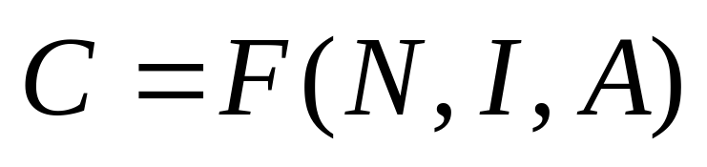
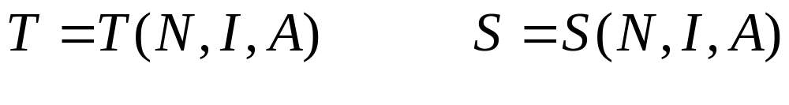
1.2 算法复杂性分析
问题的规模
输入
算法

Slide 19
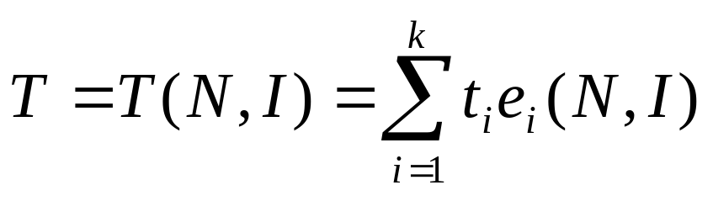
1.2 算法复杂性分析
时间复杂性：
元运算种类
元运算时间
元运算次数
次数和规模及输入有关
一般假设一次元运算的时间都是一个单位时间

Slide 20
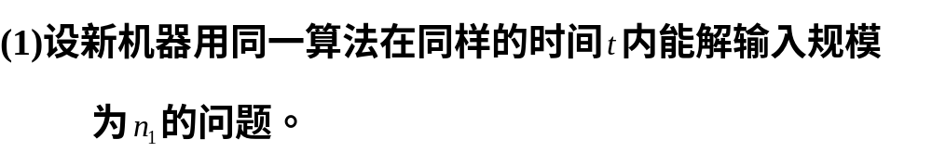
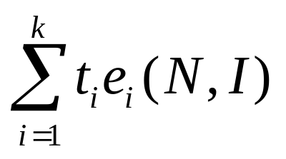
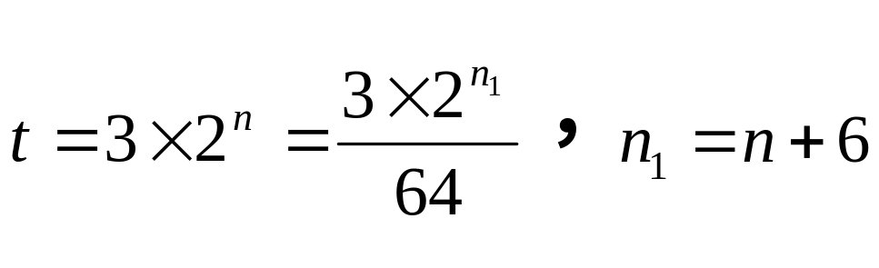
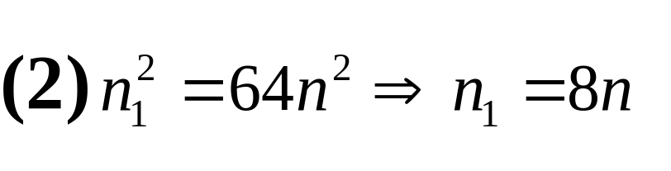
例 题 1-1
(P7 1-4)

Slide 21
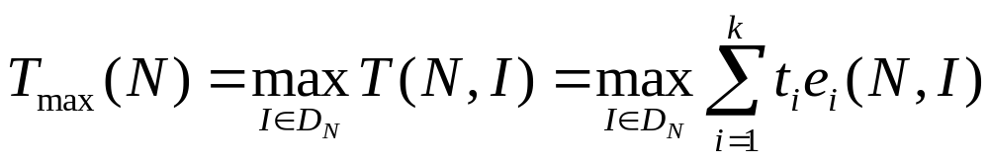
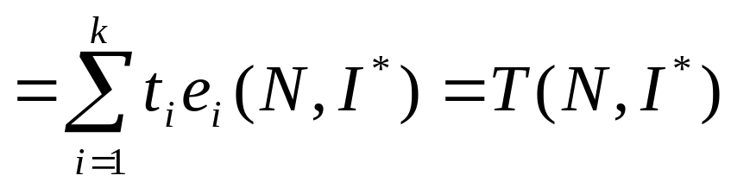
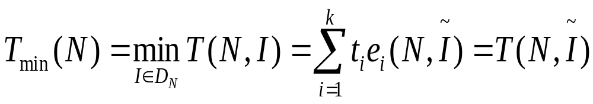
1.2 算法复杂性分析
不可能对固定规模的每种输入都进行分析
最坏情况：
最好情况：

Slide 22
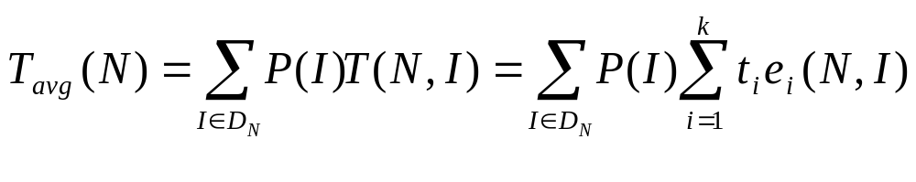
1.2 算法复杂性分析
平均情况：
输入I的概率
可操作性最好且最有实际价值的是最坏情况下的复杂度

Slide 23
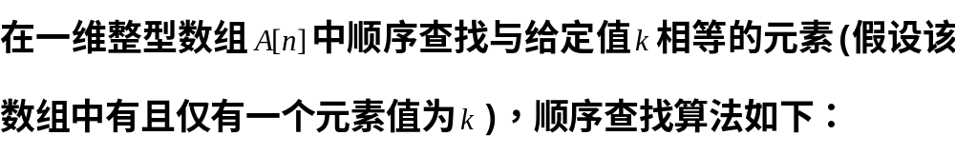
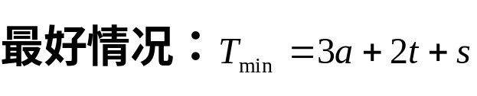
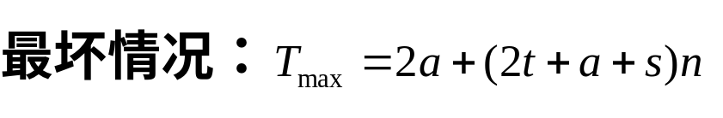
例 题 1-2
Int Find(int A[], int n)
{
i:=0; a
while i<n t
i:=i+1; (a+s)
If A[i]==k t
Break
Return i a
}
n
分析:问题的规模为n,设元运算执行时间为，赋值:a,判断:t,加法:s。

Slide 24
2、 复杂性的渐进性态
算法准确的复杂性分析很困难。
算法复杂性分析的目的在于比较求解同一问题的不同算法的效率，以便做出选择。
当两个不同算法的阶不同时，只要能确定各个算法的阶，就可判断算法的优劣，无需知道各个算法确切的复杂度表达式。

Slide 25
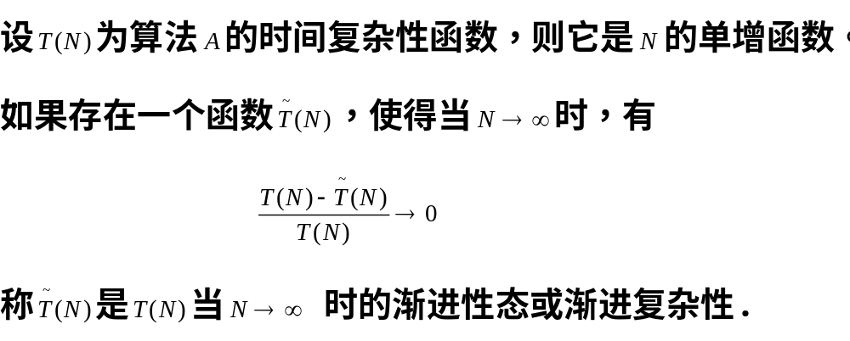
2、 复杂性的渐进性态
1)渐进性态

Slide 26
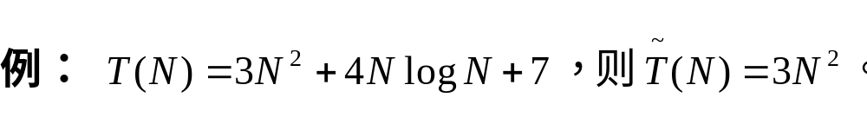
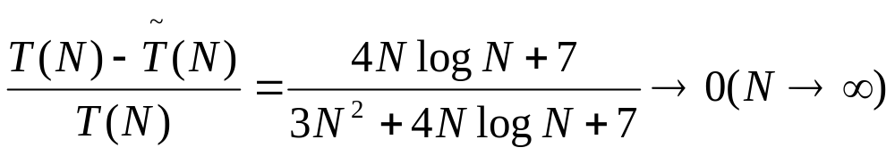
2、 复杂性的渐进性态
* 渐进分析适用于N充分大的情况,当问题的规模很小时,或比较的两算法
同阶时,则不能做这种简化.
可以进一步简化，不必关心常数因子；

Slide 27
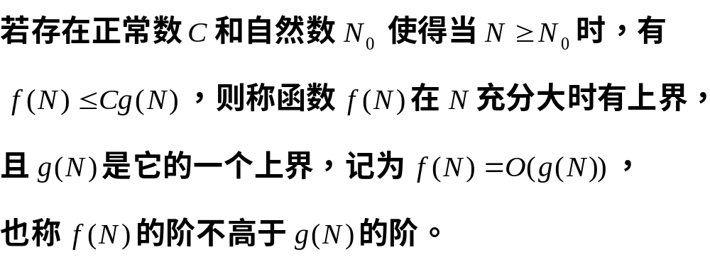
2）渐进性态的阶
(1)大O表示法 (算法运行时间的上限 )

Slide 28
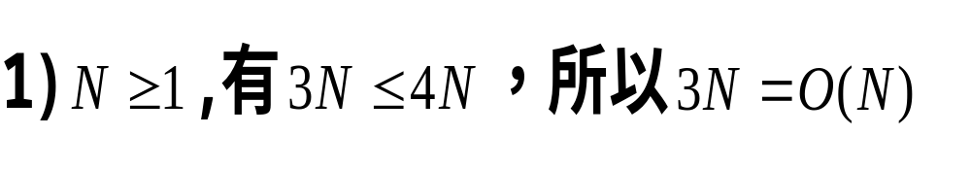
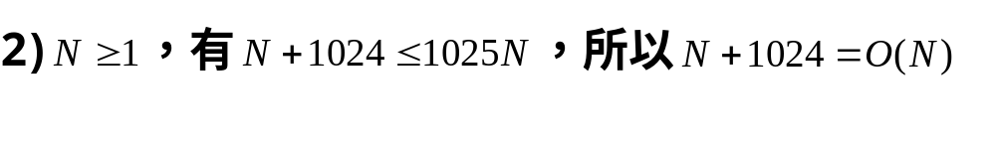
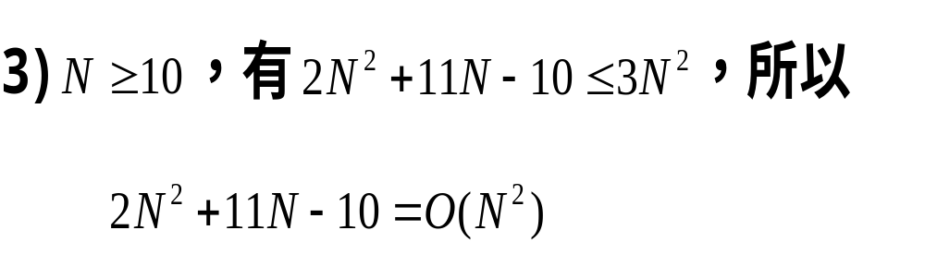
2）渐进性态的阶

Slide 29
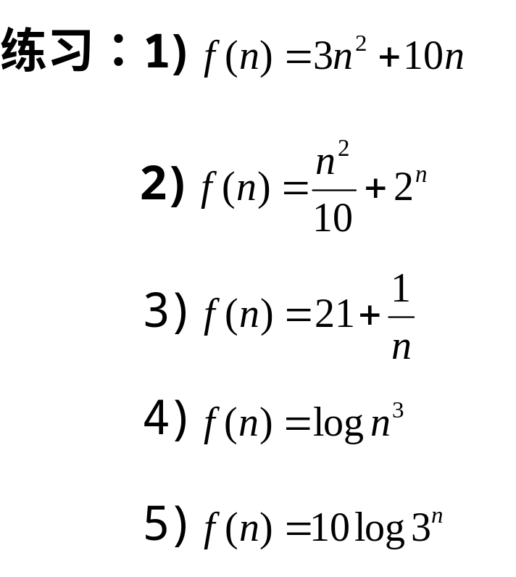
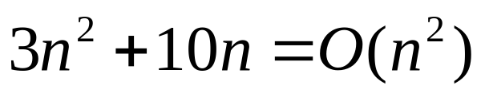
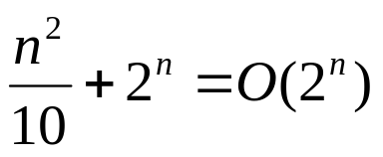
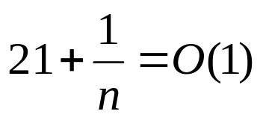


2）渐进性态的阶

Slide 30
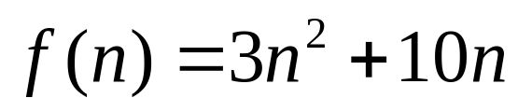
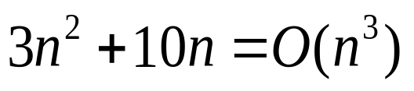
2）渐进性态的阶
??
*上界的阶越低，则评估越精确，结果就越有价值。

Slide 31
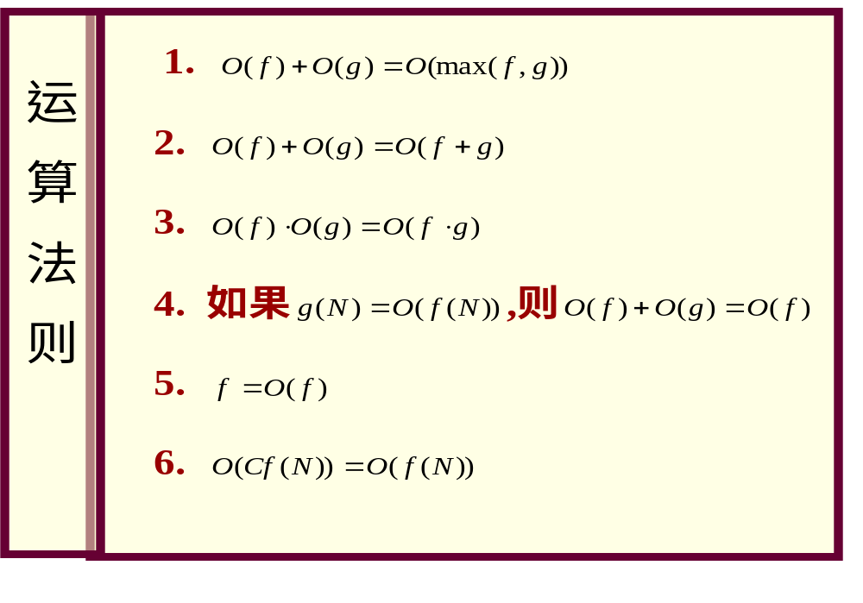
2）渐进性态的阶

Slide 32
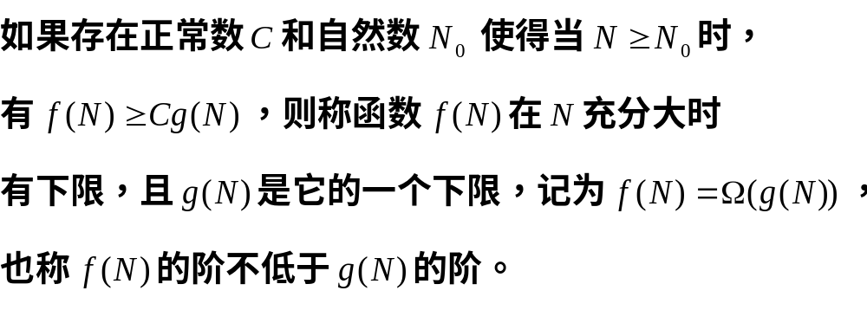
2）渐进性态的阶
(2)大Ω表示法 (算法运行时间的下限）
*下界的阶越高，则评估越精确，结果就越有价值。

Slide 33
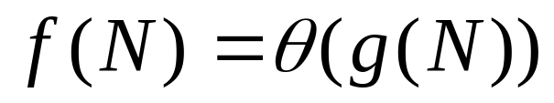
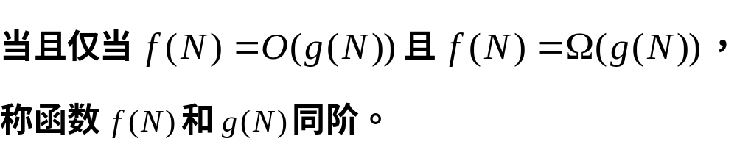
2）渐进性态的阶
(3)θ表示法

Slide 34
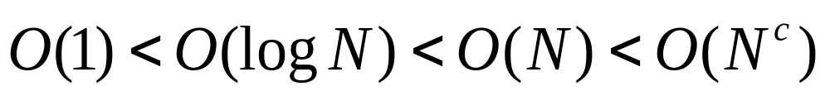
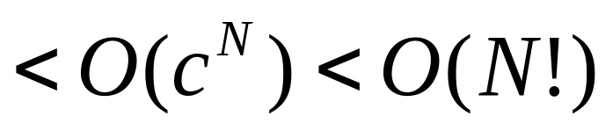
2）渐进性态的阶
常数级
对数级
线性级
多项式级
指数级
阶乘级

Slide 35
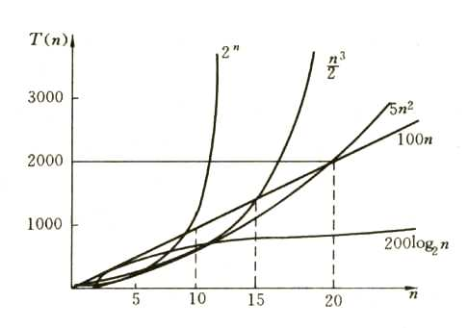
O(1)<
O(logn)<
O(n)<
O(nlogn)<
O(n²)<
O(n³)
常见的指数阶有:
O(2^{n})<
O(n!)<
O(n^{n})
图1 时间函数的增长率

Slide 36
n | logn | nlogn | n² | n³ | 2^{n}
1 | 0 | 0 | 1 | 1 | 2
2 | 1 | 2 | 4 | 8 | 4
4 | 2 | 8 | 16 | 64 | 16
8 | 3 | 24 | 64 | 512 | 256
16 | 4 | 64 | 256 | 4096 | 65536
32 | 5 | 160 | 1024 | 32768 | 4294967296

Slide 37
4 算法复杂度的影响
a)对问题处理能力、运行时间有影响的因素有：
硬件设备的性能
系统软件
输入数据
b)起决定性作用的是算法渐近复杂度。
c)在问题规模较小时，常数因子也不可忽视。
d)实际工作中考虑的因素

Slide 38
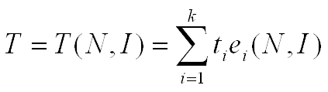
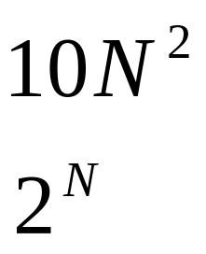
练习：
例1：解决某问题有三种算法，复杂性分别为1000N、10N²、2^{N}，在一台机器上可处理问题的规模分别为S1、S2、S3 。若机器速度提高到原来的10倍，问在同样时间内可处理问题的大小如何？
解：
复杂性 原来处理问题规模 速度提高以后
1000N S1 10S1
S2 3.16S2
S3 S3 +log10≈S3+3.32

Slide 39
练习：
例2：问题P的算法复杂度为T(n)=n³（毫秒），现改善为T(n)=n²（毫秒）。问原来运行一小时的问题实例，现在要运行多少时间？
解：设实例大小为n，
则 n³=3600*1000
n=153.3
∴ 现在需要时间t=153.3²毫秒≈ 23.5秒

Slide 40
1.3 NP完全性理论
常数级
对数级
线性级
多项式级
易解问题
指数级
阶乘级

Slide 41
1.3 NP完全性理论
NP类问题
P类问题
Polynomial
Nondeterministic Polynomial
在多项式时间内能求出结果的为P问题
非确定性多项式
猜测+验证。
在多项式时间内能验证猜测解的正确性，为NP问题
NP问题不要求给出一个算法来求解问题本身,而只要求给出一个确定性算法在多项式时间内验证它的解
TSP, Subset-sum, vertex-cover, 3-SAT

Slide 42
小结:
算法的概念
算法的空间复杂度和时间复杂度。
大O表示法 、大Ω 表示法、θ表示法。
上界的阶越低，评估越精确；下界的阶越高，评估越精确

